Slide 1
Volúmenes BASICOS
Discos básicos:
  Un disco básico puede dividirse en una o más particiones.
  Para utilizar una partición, hay que formatearla con un sistema de archivos y asignarle una unidad. La partición formateada se conoce como volumen básico.

Slide 2
Volúmenes dinámicos
Discos dinámicos:
  Los discos dinámicos se dividen en volúmenes en lugar de particiones.
  El volumen debe formatearse y hay que asignarle una unidad antes de utilizarlo. Al volumen formateado se denomina volumen dinámico.
  Los volúmenes permiten mayor flexibilidad que las particiones, por ejemplo, se puede extender un volumen único en varios discos.

Slide 3
Volúmenes dinámicos
Tipos de volúmenes dinámicos:
  Volúmenes Simples.
  Volúmenes Distribuidos.
  Volúmenes Seccionados (stripped) (RAID-0).
  Volúmenes Reflejados (RAID-1).
  Volúmenes Seccionados Tolerantes a Fallos (RAID-5).

Slide 4
Volúmenes dinámicos
Conversión discos básicos a dinámicos:
  Se realiza de forma manual, mediante la administración de discos o mediante diskpart

Slide 5
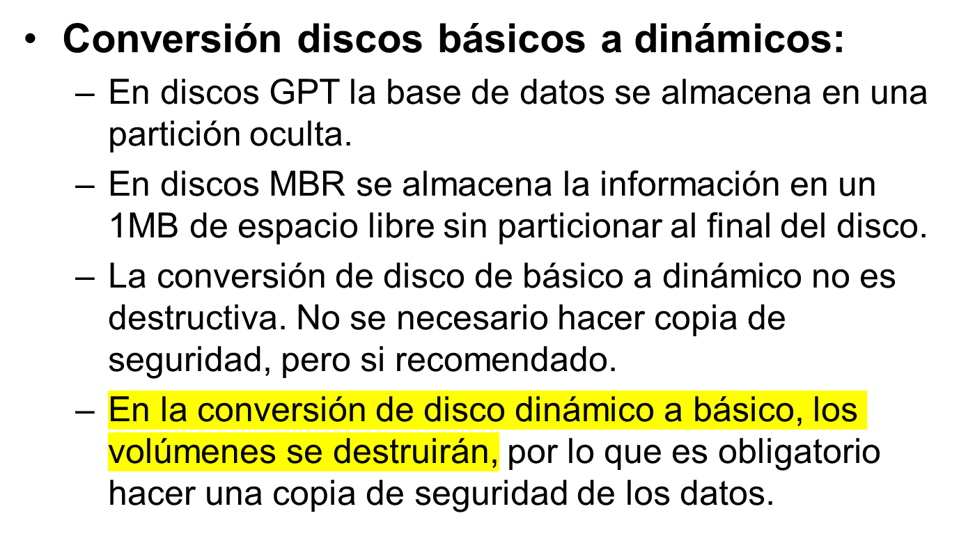
Volúmenes dinámicos

Slide 6
Volúmenes dinámicos
Conversión discos básicos a dinámicos:
  La conversión de un disco básico a dinámico no requiere renicio.
  Los volúmenes creados en discos dinámicos son llamados "volúmenes dinámicos". Cualquier partición primaria o extendida con particiones lógicas del disco básico, será convertida automáticamente en volumen dinámico.

Slide 7
Volúmenes dinámicos
Volúmenes Simples I:
  Son los que están limitados a un único disco.
  Son la base para poder extender el espacio de almacenamiento o para la creación de un sistema tolerante a fallos (reflejándolos).
  Pueden ser montados en carpetas NTFS.
  Pueden extenderse ocupando zona contiguas o no contiguas del mismo disco dinámico.

Slide 8
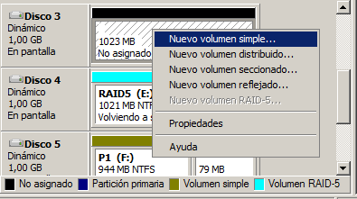
Volúmenes dinámicos
Volúmenes Simples II:

Slide 9
Volúmenes dinámicos
Volúmenes Distribuidos I:
  Es la extensión de un volumen simple por más de un disco.
  Pueden ocupar múltiples zonas no contiguas en hasta 32 discos dinámicos del mismo sistema.
  Para extender un disco simple debe estar formateado en NTFS previamente.
  La escritura de los datos se realiza de forma secuencial, en primer lugar se rellena el primer disco físico antes de comenzar por el segundo.

Slide 10
Volúmenes dinámicos
Volúmenes Distribuidos II:
  No existe ventajas en cuanto a rendimiento, ya que los datos son accedidos del mismo modo que en un volumen simple.
  No existen ventajas en cuanto a tolerancia a fallos, el fallo en uno de los disco físicos motivaría el fallo en el volumen entero.

Slide 11
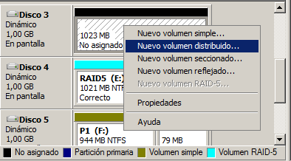
Volúmenes dinámicos
Volúmenes Distribuidos III:

Slide 12
Volúmenes dinámicos
Volúmenes Seccionados (Stripped) I:
  Combinan al igual que los volúmenes distribuidos zonas no asignadas de diferentes discos en un único volumen.
  Los datos se dividen en trozos de 64 KB y son escritos a lo largo de todos los discos que forman el volumen, por tanto cada disco es usado por igual.

Slide 13
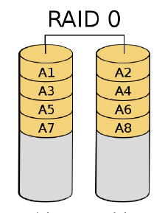
Volúmenes dinámicos
Volúmenes Seccionados (Stripped) II:

Slide 14
Volúmenes dinámicos
Volúmenes Seccionados (Stripped) III:
  Esta forma de funcionamiento produce mejoras de rendimiento, operaciones de E/S pueden ser simultaneas.
  Vulnerabilidad de los datos aumenta.
  No hay tolerancia de fallos.
  Un volumen seccionado puede tener hasta 32 discos dinámicos.
  También son conocidos como RAID-0.

Slide 15
Volúmenes dinámicos
CREAR Y ADMINISTRAR UN VOLUMEN RAID-0 (SECCIONADO)
Para crear un volumen seccionado, se necesita tener al menos dos discos dinámicos con espacio por asignar. Cada área de cada uno de estos discos usados por un volumen seccionado tendrá el mismo tamaño. Si los espacios elegidos son de tamaño diferente, se elegirá el tamaño del fragmento menor. Los volúmenes de sistema y de arranque no pueden ser partes de un volumen seccionado. El tamaño del volumen debe ser decidido desde el principio porque los volúmenes seccionados no se pueden extender.
Para crear un volumen seccionado, hay que seguir el siguiente procedimiento:
En la consola de administración de discos, clic derecho sobre un espacio sin asignar y elegir la opción "Nuevo volumen". Se iniciará un asistente. Seleccionar la opción "seccionado" como tipo de volumen.
En los discos que formarán parte del volumen, la cantidad de espacio asignado de cada uno de ellos será el mismo y se basará en el menor fragmento. Si se indica manualmente un tamaño menor, el tamaño asignado en cada disco cambiará. El volumen total es el resultado de multiplicar el número de discos implicados por el tamaño comentado.
Para borrar un volumen seccionado, sencillamente hay que seleccionar la opción "borrar" tras hacer clic derecho sobre el volumen.

Slide 16
Volúmenes dinámicos
Volúmenes Reflejados (RAID-1) I:
  Un volumen reflejado o en espejo, consta de dos copias idénticas de un volumen simple que reside en dos discos dinámicos diferentes.
  Ante un fallo el sistema puede mantenerse en funcionamiento usando la otra copia, hasta que la parte defectuosa sea reemplazada y se regenere el espejo.

Slide 17
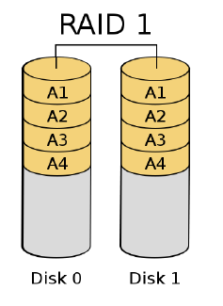
Volúmenes dinámicos
Volúmenes Reflejados (RAID-1) II:

Slide 18
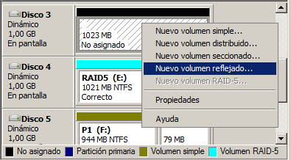
Volúmenes dinámicos
Volúmenes Reflejados (RAID-1) III:

Slide 19
Volúmenes dinámicos
CREACIÓN Y ADMINISTRACIÓN VOLÚMENES RAID-1
Los volúmenes RAID-1 son tolerantes a fallos, arquitectura en espejo. La creación de un RAID-1 siempre implica dos discos dinámicos. Para la creación de un volumen en espejo se deberá seguir uno de los siguientes procedimientos:
Crear un volumen simple y reflejarlo después usando un área sin asignar del mismo tamaño de otro disco dinámico.
En el administrador de discos, hacer clic derecho sobre el disco que contiene el volumen a reflejar, y seleccionar la opción "Agregar reflejo".
Se mostrará una lista de discos dinámicos con suficiente espacio sin asignar para crear el espejo. Seleccionar aquel que se desea usar y hacer clic en "Añadir espejo". Esto comenzará el proceso de sincronización del contenido del volumen original. El tiempo empleado por el sistema depende de la cantidad de datos así como del rendimiento del sistema (algunos se harán viejos en el aula :)). Después de la sincronización, el volumen reflejado mostrará su estado.
Crear un espejo usando dos áreas sin asignar en dos discos dinámicos separados. Al igual que los volúmenes seccionados, estas áreas tienen que tener el mismo tamaño, pero se usará el tamaño de la más pequeña. Cuando el espejo se crea, se asignará automáticamente el mismo espacio en cada disco.
En el administrador de discos, hacer clic derecho sobre uno de los discos que contendrá el volumen y seleccionar la opción "Nuevo volumen reflejado".
Posteriormente hay que elegir qué otro disco estará en el volumen. Seleccionarlo y pasarlo a la lista de discos seleccionados. El tamaño se ajustará en función del fragmento sin asignar más pequeño, al igual que pasaba en los volúmenes seccionados.
Una vez finalizado, el espejo se crea instantáneamente, ya que no hay que sincronizar.

Slide 20
Volúmenes dinámicos
Regeneración de RAID-1 (I)
  Ruptura de un conjunto de espejos
    Cuando una de las unidades del conjunto de espejos falla, las operaciones en disco pueden continuar en el disco que quede. Será necesario reparar el espejo, pero para ello es preciso romperlo y posteriormente restablecerlo.
    Romper un espejo no implica la pérdida de información contenida en el conjunto, pero si es conveniente previamente realizar una copia de seguridad.
    En el procedimiento de ruptura, romperemos el reflejo en uno de los discos, esto creará dos volúmenes independientes. Ojo, quitar reflejo eliminará el reflejo y la información contenida en un disco o discos seleccionados.

Slide 21
Volúmenes dinámicos
Regeneración de RAID-1 (II)
  Reparación del conjunto de espejos
    Estado Desconocido o Incorrecto, asegurarse que la unidad tenga alimentación y correctamente conectada. Sobre el volumen fallido seleccionar opción Reactivar volumen. Si todo va bien el estado cambiará a regenerando y posteriormente a estado Correcto. Si el volumen no vuelve a estado Correcto seleccionar opción de Volver a sincronizar espejo.
    Estado del volumen Correcto (Errores), seleccionar el volumen fallido y seleccionar Reactivar volumen, el estado deberá cambiar a Regenerando y luego a Correcto. Si el volumen no vuelve a estado Correcto, seleccionamos Volver a sincronizar espejo.

Slide 22
Volúmenes dinámicos
Regeneración de RAID-1 (III)
  Reparación del conjunto de espejos
    Estado del volumen ilegible, en el menú de Acciones seleccionar Volver a examinar los discos. Si no cambia el estado volver a reiniciar el ordenador.
    Si alguna de las unidades sigue sin conectarse deberás Quitar reflejo, para ello botón derecho sobre el volumen fallido y seleccionarás Quitar reflejo. A continuación , sobre el volumen restante del espejo original, seleccionaremos Agregar reflejo. Se tendrá que seleccionar un área libre.

Slide 23
Volúmenes dinámicos
Volúmenes Seccionados Tolerantes a Fallos (RAID-5) I.
  Los datos son escritos en cada disco en trozos de 64 KB, añadiendo información de paridad a uno de los discos del volumen
  La información de paridad es necesaria para la reconstrucción del volumen en caso de fallo de alguno de los discos.
  Son necesarios 3 discos dinámicos para su creación.

Slide 24
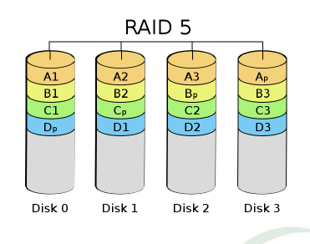
Volúmenes dinámicos
Volúmenes Seccionados Tolerantes a Fallos (RAID-5) II.

Slide 25
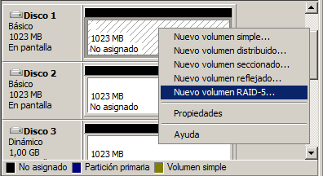
Volúmenes dinámicos
Volúmenes Seccionados Tolerantes a Fallos (RAID-5) III.

Slide 26
Volúmenes dinámicos
CREACIÓN Y ADMINISTRACIÓN VOLÚMENES RAID-5
Para crear un RAID-5, hay que tener al menos 3 discos dinámicos con espacio sin asignar. No importa que las áreas sin asignar sean de tamaño diferente, ya que el administrador de discos se encargará de que el fragmento más pequeño se use como medida para los demás al crear el volumen. No es posible extender un RAID-5 o crearlo a partir de un volumen existente.
Para instalar un RAID-5, seguir el siguiente procedimiento:
En el administrador de discos, hacer clic derecho sobre uno de los discos con espacio sin asignar, y elegir la opción "Nuevo volumen". Se iniciará un asistente. Elegir como tipo de volumen "RAID-5". Para que esta opción esté disponible, deben haber al menos 3 discos con espacio sin asignar.
Se selecciona los discos que forman parte del volumen. El tamaño se asignará automáticamente según lo comentado anteriormente, aunque se puede optar por un tamaño menor.
Después de seleccionar la letra de unidad y la opción de formateo, el asistente mostrará una página informativa.

Slide 27
Volúmenes dinámicos
Regeneración de RAID 5 (I)
  RAID-5 permite la recuperación del conjunto en caso de fallo de uno de sus discos.
  Sabremos que un conjunto ha fallado porque su estado cambiará a Desconocido, Incorrecto o Correcto (Errores).
  Es posible la reparación del RAID-5, pero se tendrá que reconstruir el conjunto utilizando discos del mismo tipo de partición MBR o GPT y todas las unidades del RAID-5 deberán estar conectadas.

Slide 28
Volúmenes dinámicos
Regeneración de RAID 5 (II)
  La acción a realizar dependerá del estado del volumen fallido.
    Estado Desconocido o Incorrecto, asegurarse que la unidad tenga alimentación y correctamente conectada. Sobre el volumen fallido seleccionar opción Reactivar volumen. Si todo va bien el estado cambiará a regenerando y posteriormente a estado Correcto. Si el volumen no vuelve a estado Correcto seleccionar opción de Regenerar paridad.

Slide 29
Volúmenes dinámicos
Regeneración de RAID 5 (III)
    Estado del volumen Correcto (Errores), seleccionar el volumen fallido y seleccionar Reactivar volumen, el estado deberá cambiar a Regenerando y luego a Correcto. Si el volumen no vuelve a estado Correcto, seleccionamos Regenerar paridad.
    Estado del volumen ilegible, en el menú de Acciones seleccionar Volver a examinar los discos. Si no cambia el estado volver a reiniciar el ordenador.

Slide 30
Volúmenes dinámicos
Regeneración de RAID 5 (IV)
  Si alguna de las unidades sigue sin conectarse deberás reparar el volumen fallido, para ello Eliminarás el volumen fallido y seleccionarás un espacio libre, al menos tan grande como la región a reparar, no pudiendo estar en una unidad que el RAID-5 ya utilice.

Slide 31
Volúmenes dinámicos
IMPORTACIÓN DE DISCOS
Transferir discos dinámicos entre dos sistemas requiere un proceso de importación. Debido a que todos los discos de una máquina forman un grupo, cuyo nombre asignado (GUID) es local y proviene del nombre de la máquina. Para que un disco dinámico pueda ser importado a una nueva máquina, su base de datos LDM debe ser mezclada con la existente en el nuevo sistema y el nombre del grupo de discos renombrada.
Para importar discos dinámicos, debemos:
Debemos comprobar que cada disco esté en estado correcto antes de retirarlo.
Una vez que hemos insertado el disco en la nueva máquina, abrir la consola de administración de discos. Si el disco no aparece en el panel de detalles, seleccionar "Acción\Volver a examinar los discos" (también se pueden buscar cambios de hardware en el administrador de dispositivos).
Hacer clic sobre el disco etiquetado como "Externo" y elegir la opción "Importar disco externo".
El diálogo mostrará una lista con todo los volúmenes detectados en el disco para ser importados. Se puede comprobar que la lista es completa. Aceptar y los discos se importarán en el sistema.
Cuando el proceso de importación se haya completado, seleccionar de nuevo la opción "Volver a examinar discos" para verificar que la importación funcionó.

